Slide 1
NKOJ2151 烽火传递
【题意】
在某两座城市之间有n个烽火台，每个烽火台发出信号都有一定的代价。为了使情报准确的传递，在每m个烽火台中至少要有一个发出信号。现输入n、m和点燃每个烽火台发信号的代价，请计算总共最少需要花费多少代价，才能使敌军来袭之时，情报能在这两座城市之间准确的传递！！！
【输入格式】
第一行有两个数n,m（1<=n,m<=1000000)分别表示n个烽火台，在m个烽火台中至少要有一个发出信号。
第二行为n个数，表示每一个烽火台的代价。
【输出格式】
一个数，即最小代价。
【样例输入】
5 3
1 2 5 6 2
【样例输出】
4

Slide 2
NKOJ2151 烽火传递【问题分析】
设DP[i]表示将情报从1号烽火台传到i号烽火台所需最小代价，且第i个烽火台要点燃。
由于第i个烽火台被点燃，也就意味着第i-1到第i-m+1号烽火台中，必有一个会被点燃。
于是有方程：
DP[i]=Cost[i]+Min{ DP[i-m],DP[i-m+1],...,DP[i-2],DP[i-1] }
DP[i]=Cost[i]+Min{ DP[k] } i-m ≤ k ≤ i-1 1≤i≤n
但是，时间复杂度是？
O(nm) 1<=n,m<=1000000 显然会超时，怎么办？
Min{ DP[k] }表示求一个长度为m的区间的最小值，显然我们可以用(类似"滑动窗口")单调队列处理。
处理后求Min{ DP[k] }的时间复杂度为O(1),总的时间复杂度为O(n)。

Slide 3
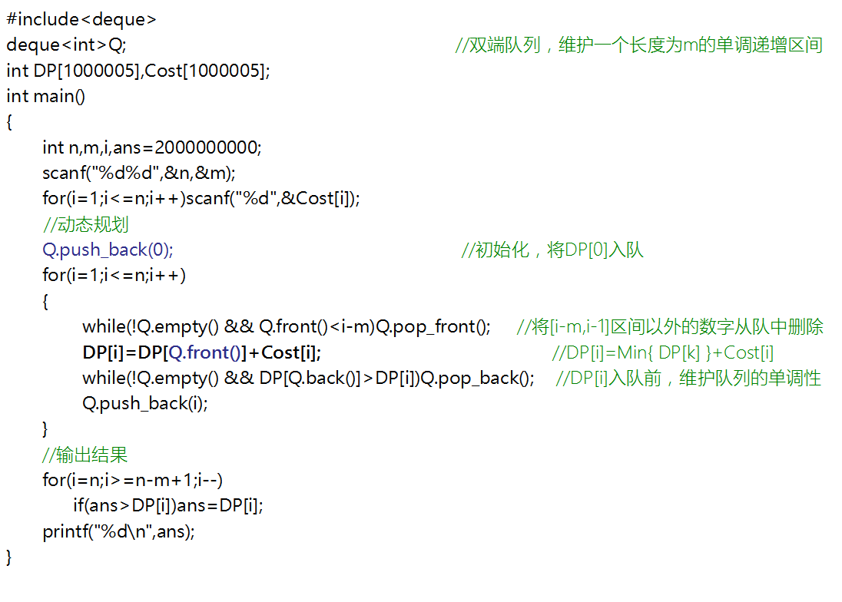
【参考代码，STL版】

Slide 4
【参考代码，手工队列版】
int Q[1000005],DP[1000005],Cost[1000005];
scanf("%d%d",&n,&m);
for(i=1;i<=n;i++)scanf("%d",&Cost[i]);
head=tail=1;
for(i=1;i<=n;i++)
{
while(head<tail && Q[head]<i-m)head++;
while(head<tail && DP[Q[tail-1]]>DP[i-1])tail--;
Q[tail++]=i-1;
DP[i]=DP[Q[head]]+Cost[i];
}

